Slide 1
GitStudy

Slide 2
Git的全稱
Git -- global information tracker

Slide 3
Git將U盤做成一個倉庫
(1) 在U盤下建立一個文件夾
(2) git init --bare 倉庫名
(3) 在電腦上使用指令 git clone + U盤倉庫的路徑
5. 查看某個文件的歷史修改記錄
git log --follow 文件名

Slide 4
git config的命令-配置.git/config文件
1. 配置git commit的编辑器
git config --global core.editor notepad++.exe
2. git config 配置产生的位置
git config --system 位置D:\git\Git\mingw64\etc\gitconfig
git config --global 位置C:\Users\Administrator\.gitconfig
git config –local 位置 本地版本库 .git\config
3. 顯示config當中的信息
git config --system –l 位置D:\git\Git\mingw64\etc\gitconfig
git config --global –l 位置C:\Users\Administrator\.gitconfig
git config --system –l 位置 本地版本库 .git\config

Slide 5
git commit
1. git blame –L m,n 文件名
可以看见代码修改的时间和人， m,n代表从第几行到第几行

Slide 6
git branch的命令操作分支
1.創建分支
git branch 分支名
2.查詢有哪些分支
git branch
3.查看分支有貢獻的提交
git show-branch
4.創建並切換到分支
git checkout –b 分支名
5. 切換分支
git checkout 分支名, 如果内容不冲突會把修改也帶到切換分支
6. 查看另外一個分支文件的内容
git show 分支名:文件名
7. 查看远程分支和所有分支信息
git branch –r
git branch –r -a

Slide 7
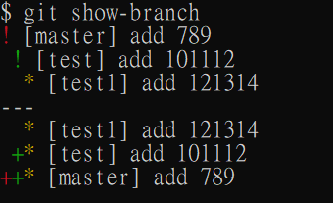
git branch的命令操作分支
8. 展示Branch
git show-branch
git show-branch –more=数量
--符號以上代表branch
--符號以下代表提交的log信息
+ 代表提交在哪一個分支當中
- 代表合并提交
* 代表存在于活動分支的提交
紅色對應紅色, 綠色對應綠色
一般這條命令只有顯示到共同擁有的版本庫當中, 如果顯示更多加上”--more=數量“

Slide 8
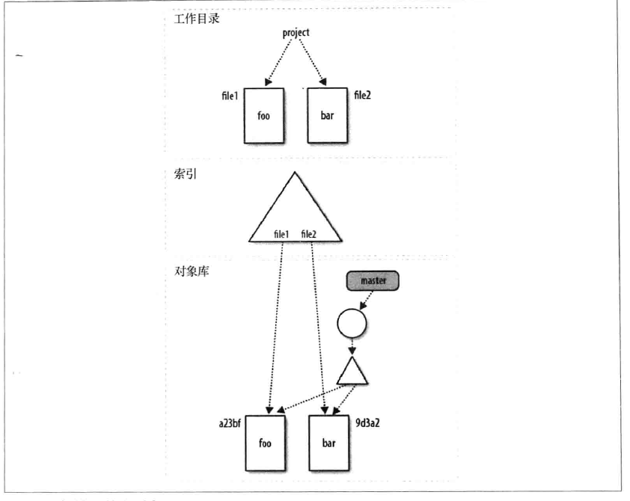
Git 修改一次文件到commit的圖示過程
一次commit后

Slide 9
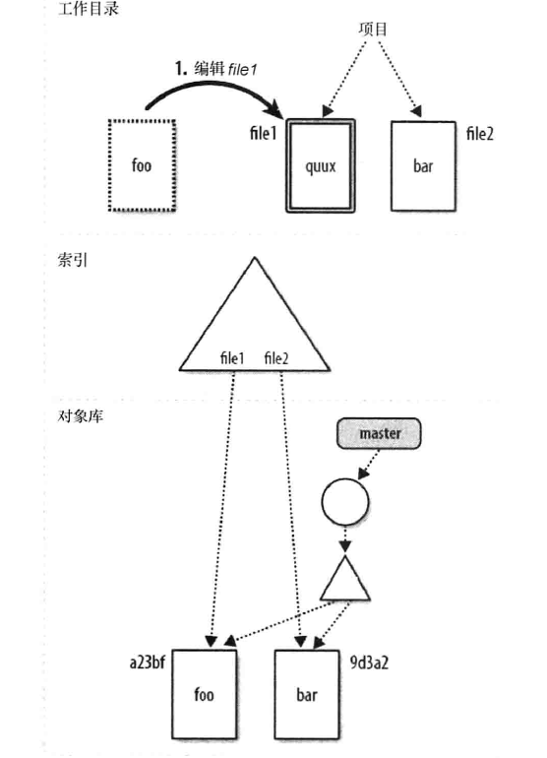
Git 修改一次文件到commit的圖示過程
修改某個文件内容

Slide 10
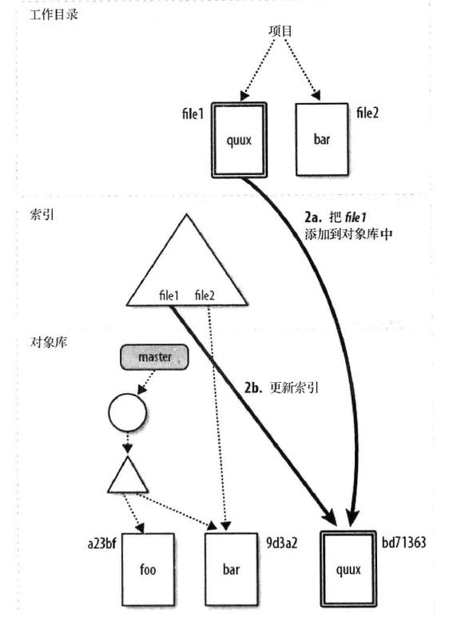
Git 修改一次文件到commit的圖示過程
git add修改的文件

Slide 11
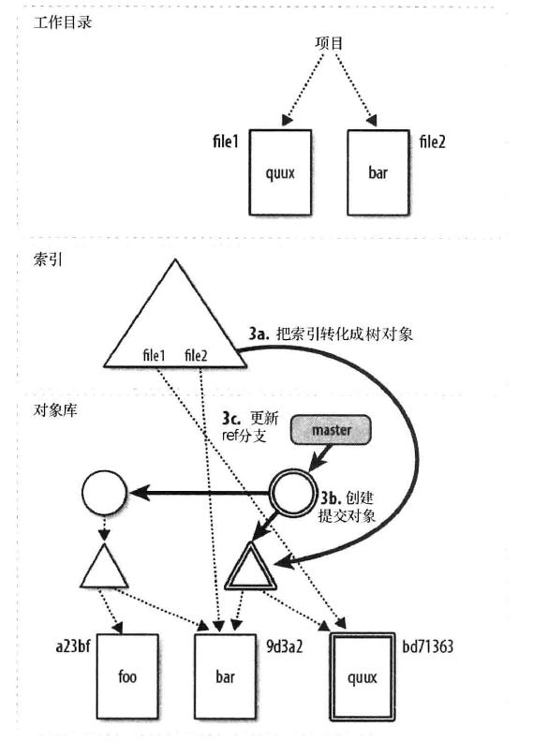
Git 修改一次文件到commit的圖示過程
git commit后

